Slide 1
Inżynierka Szermierka
Opiekun mgr inż. Faber Łukasz
Marek Fudaliński
Marcin Sośniak
Paulina Tuduj

Slide 2

Komu
Naszym klientem jest Szkoła Fechtunku Aramis

Slide 3
Dlaczego
Potrzeba elastycznego i niezawodnego programu do rozgrywania zawodów, ze względu na ciągły rozwój zasad przeprowadzania zawodów.

Slide 4
Wizja
Celem projektu jest zapewnienie platformy mającej na celu organizacji i rozgrywania zwodów Nowoczesnej Szermierki Klasycznej. Zadaniem tego systemu będą takie składowe jak: - wyznaczanie par walczących na każdym z etapów rozgrywek - zbieranie wyników walk oraz ich przetwarzanie - zapewnienie interfejsu operatora zawodów - zapewnienie widoku publicznego Istotnym elementem pracy jest zapewnienie niezawodności z uwagi na błędy wynikające z wypadków losowych oraz błędów operatora.

Slide 5
Użytkownicy
Aktywni
Operator programu(z dwoma poziomami dostępu)
Pasywni:
Widzowie i zawodnicy

Slide 6
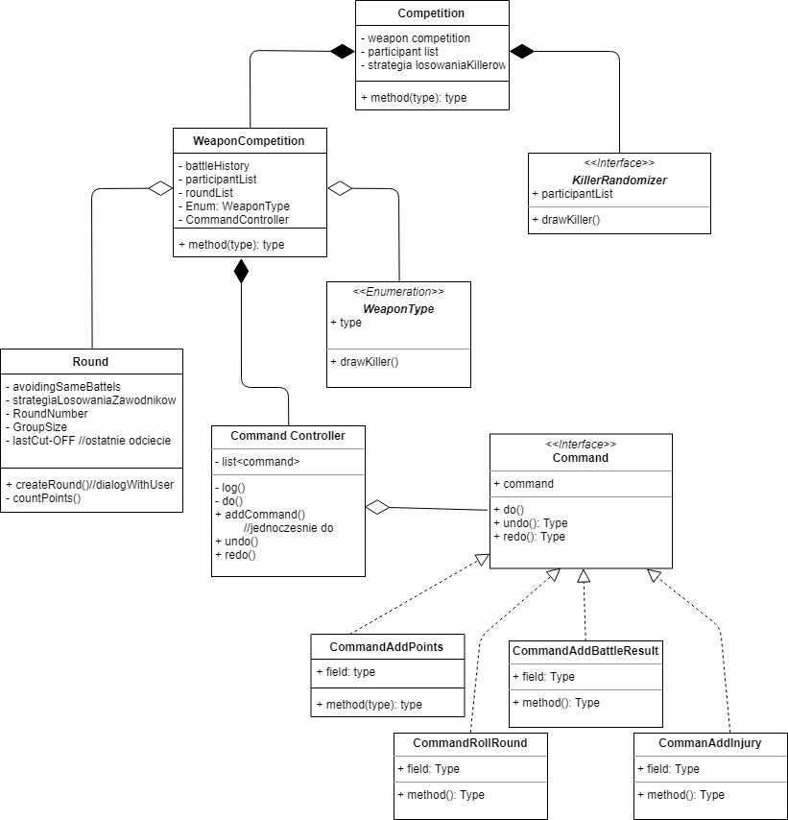
Koncepcja systemu
Wykorzystamy:
MVP
Command Stack
Strategy
…

Slide 7
Wymagania Funkcjonalne
Zapis ręczny i automatyczny stanu zawodów
Tryb wczytywania ustawień z pliku konfiguracyjnego (z możliwością ręcznej modyfikacje w trakcie pracy)
Umożliwienie dobierania strategii wyboru grup zawodników oraz wyboru tzw. killerów
Pełne Undo-Redo (aż do startu zawodów)
Wyświetlanie wyników walk dla publiczności (nie zależnie od operatorów)
I wiele innych podanych przez klienta…

Slide 8
Wymagania niefunkcjonalne
Nacisk na niezawodność i odtwarzalność danych
System ma funkcjonować niezawodnie do 50 osób
Odporność na błędy użytkownika.

Slide 9

Technologia
Java
JavaFX
gitHub/bitbucket

Slide 10

ZIMNiOK

